Slide 1


DIRECTIVES GÉNÉRALES POUR LA DÉCLARATION DES DÉPENSES

Slide 2
Protocole d'accord (MoU)
Il s'agit d'un accord officiel entre deux ou plusieurs parties qui définit les conditions et les détails d'un accord mutuel ou d'un partenariat.
Voici les éléments qui composent un protocole d'accord
Titre
Introduction – Noms des parties concernées.
Objet – L'objectif de l'accord.
Portée de la collaboration – Activités à entreprendre.
Rôles et responsabilités – Qui fait quoi.
Durée – Durée du protocole d'accord.
Confidentialité – Comment les informations sensibles sont traitées.
Modifications et résiliation – Comment les modifications ou les annulations seront traitées.
Signatures – Signé par toutes les parties concernées.

Slide 3
Versements
Les décaissements seront effectués conformément aux dispositions énoncées dans le protocole d'accord (MoU) et seront versés en un seul paiement ou en deux versements, comme convenu par les deux parties.
Les versements seront effectués dès que l'organisation partenaire aura satisfait à toutes les exigences stipulées.
Si deux versements doivent être effectués, le deuxième versement sera effectué après confirmation et approbation qu'au moins 80 % des fonds fournis lors de la première phase ont été utilisés.

Slide 4
Rapport financier
Les rapports financiers sont des éléments essentiels et obligatoires de la documentation du projet. Deux rapports financiers clés sont requis
(1) Le rapport financier intermédiaire, qui doit être soumis après la mise en œuvre des activités financées par le premier versement et dans les délais impartis.
(2) Le rapport financier final, qui est soumis après l'utilisation intégrale (100 %) des fonds du deuxième versement, y compris tout solde reporté du rapport intermédiaire.

Slide 5
Documents justificatifs pour les rapports financiers
Factures/reçus
Justificatifs internes - Ils peuvent être utilisés lorsque les reçus ou les factures ne peuvent pas être présentés.
Listes des participants - avec le nom de l'activité, la date, le lieu de l'activité, la signature du responsable de l'activité, la signature des participants et tous les autres détails figurant sur le document rempli.
Listes de remboursement des participants - avec le nom de l'activité, les montants, la date, le lieu de l'activité, signées par la personne responsable de l'activité, signées par les participants et contenant toutes les autres informations requises sur le document.

Slide 6

Fiches de paie, contrats du personnel
Contrats et pièces d'identité des consultants/facilitateurs - pour les facilitateurs qui travailleront dans le cadre de différentes activités, indiquez dans le contrat le montant qui leur sera versé pour chaque activité.
Devis pour les montants supérieurs à 2 000 USD - des devis seront exigés, veuillez fournir 3 devis afin d'indiquer les différents fournisseurs engagés
Photographies
Rapport succinct par activité
Tous les documents soumis doivent être tamponnés avec le cachet du projet.

Slide 7
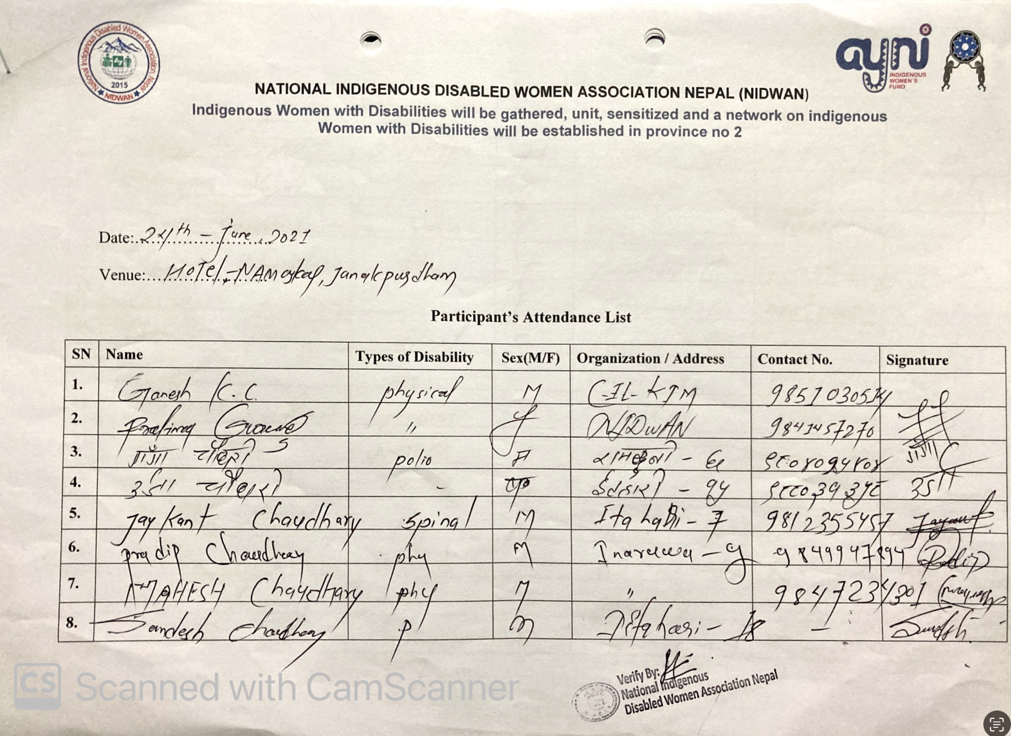
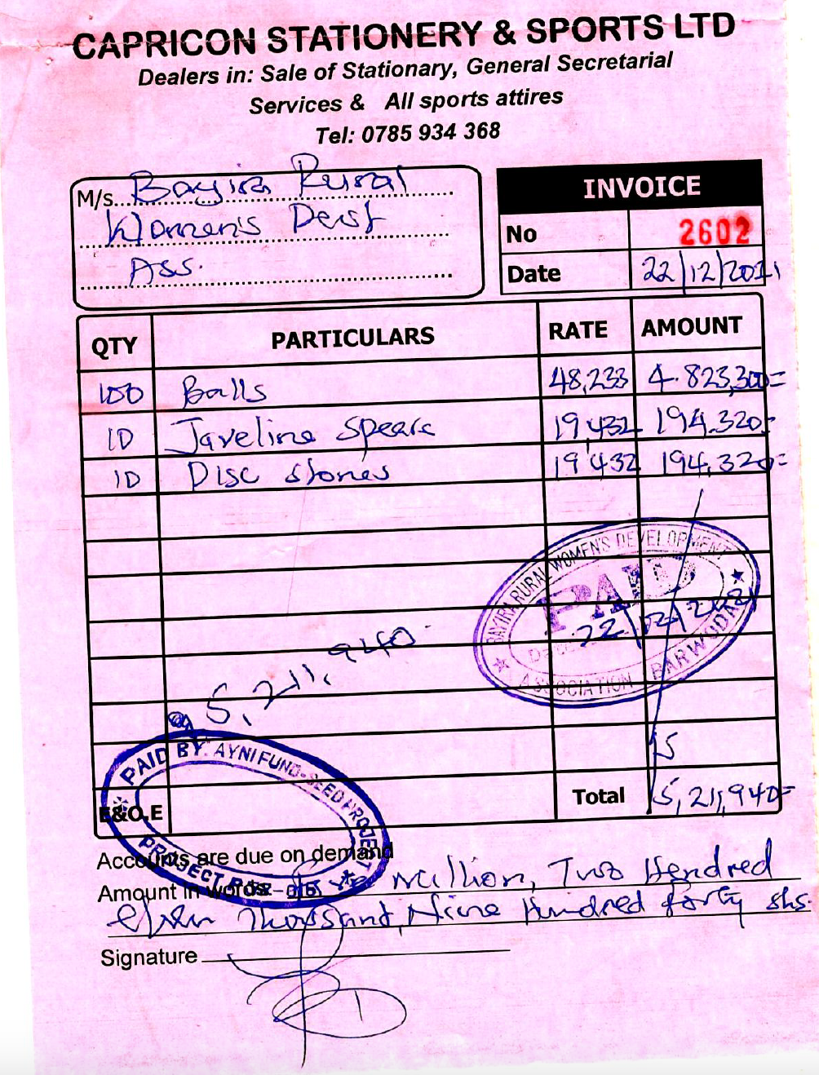
Données requises dans les différents documents justificatifs
INFORMATIONS SUR L'ORGANISATION
NUMÉRO DE FACTURE
DATE : JOUR/MOIS/ANNÉE
QUANTITÉ
VALEUR
DESCRIPTION
CACHET DU PROJET
VALEUR TOTALE OU MONTANT TOTAL
Ne laissez aucun espace vide
Tamponnez la liste des participants et la liste des remboursements avec le tampon du projet
Elle doit inclure la date, le lieu, le nom de l'activité et, au bas de la page, le nom, la signature et le poste de la personne responsable de l'activité
Pour les participants qui ne peuvent pas signer, demandez-leur d'apposer leur empreinte digitale
Aucune annulation ne doit être apportée aux données saisies concernant les participants.
VALEUR EN LETTRES

Slide 8
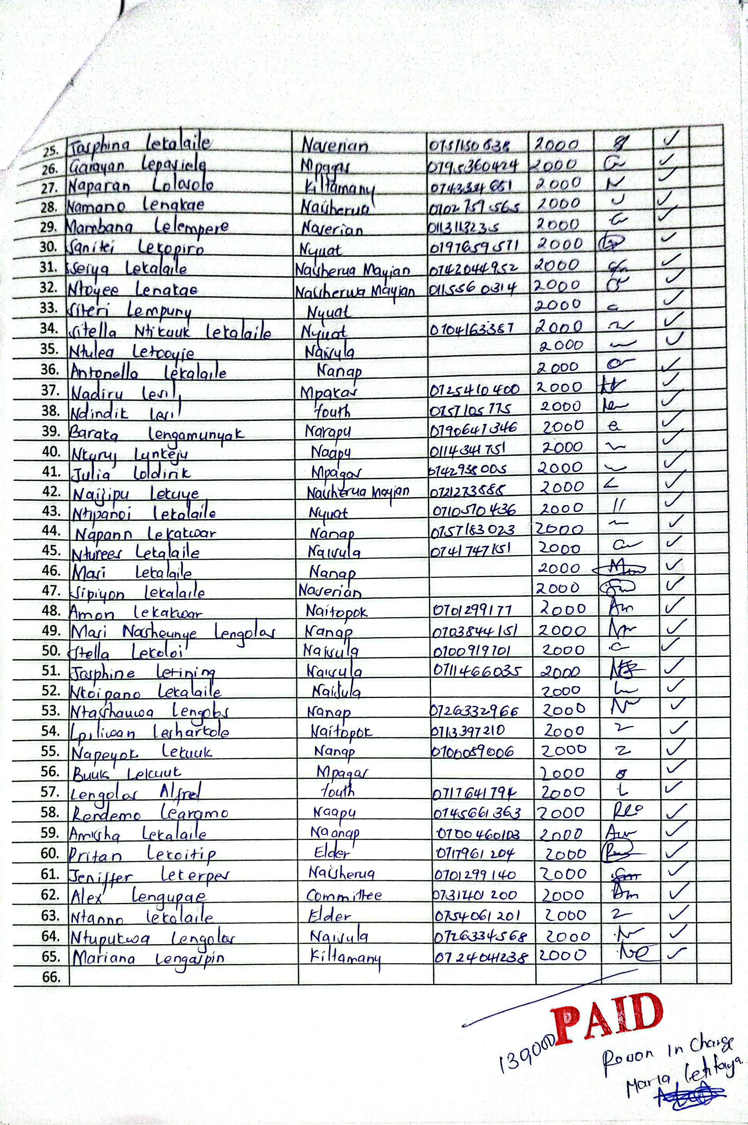
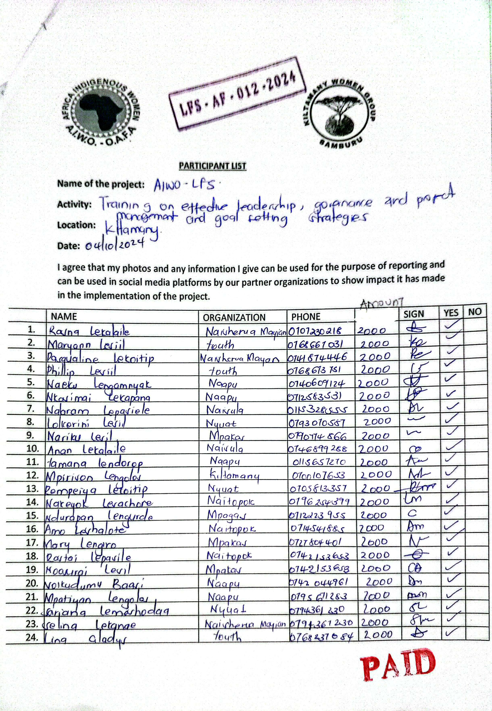
Données requises dans les différents documents justificatifs
Cachet
Nom de l'événement
Date et lieu
N° du participant
Signature de chacun des participants
Nom complet du participant
Montant total
Numéro de téléphone du participant
Signature de la personne responsable de l'événement
Ne laissez aucun espace vide
Apposez le cachet du projet sur la liste de remboursement
Elle doit inclure la date, le lieu, le nom de l'activité et le montant total versé à la dernière page. En bas de la page, elle doit inclure le nom, la signature et le poste de la personne responsable de l'activité
Pour les participants qui ne peuvent pas signer, demandez-leur d'apposer leur empreinte digitale
Aucune annulation ne doit être apportée aux données saisies concernant les participants.

Slide 9
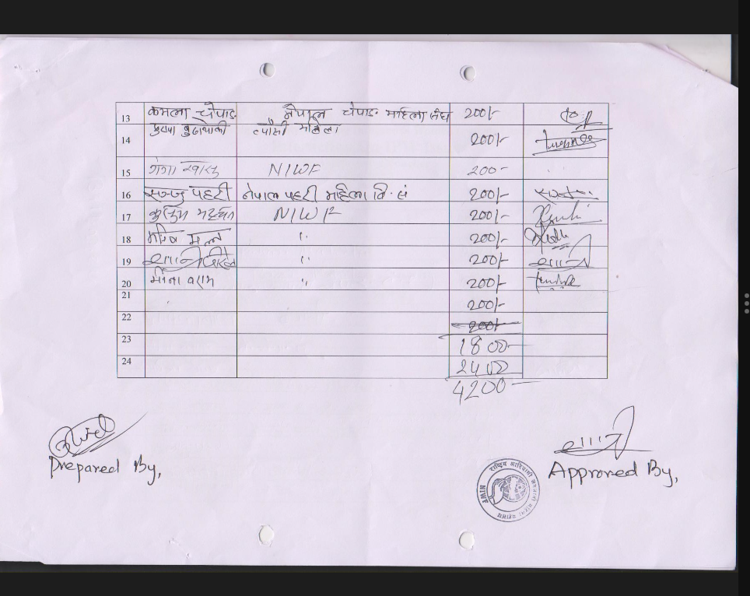
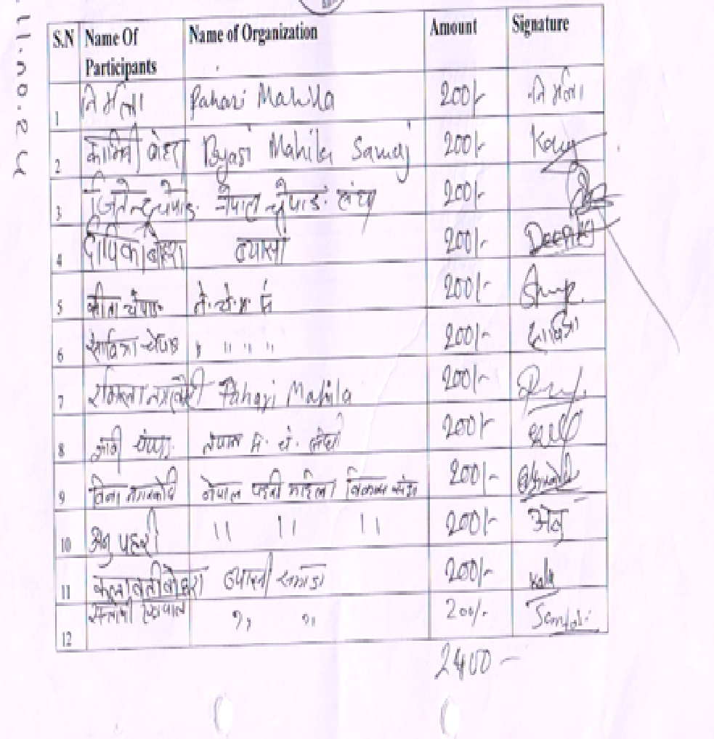
Exemples de documents non admissibles
AVEC BARRÉ ET MONTANT PAYÉ SANS NOM DU DESTINATAIRE

Slide 10

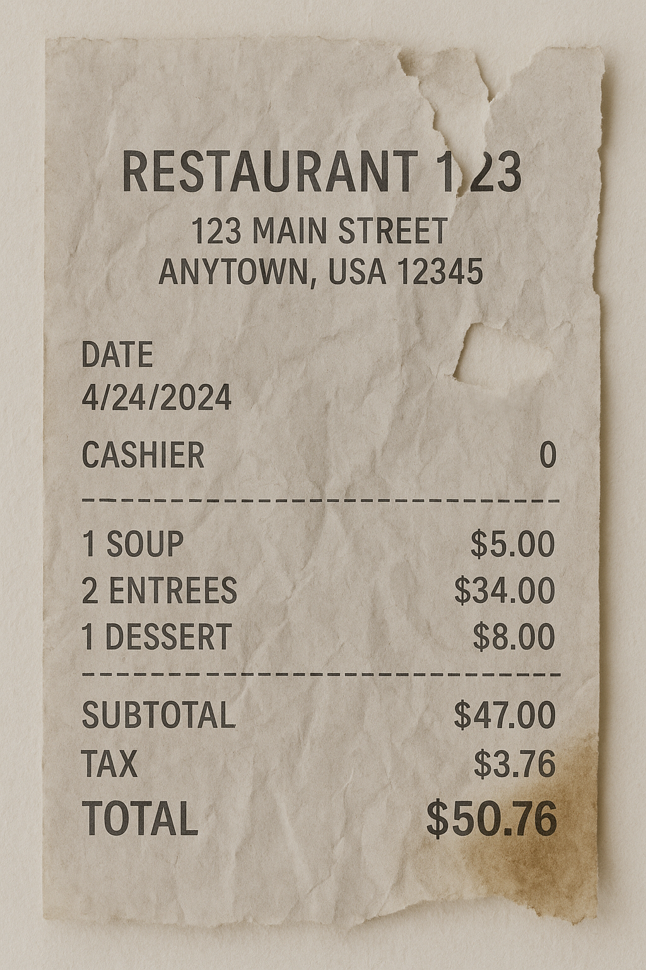
Exemples de documents non valables
Déchirure
Déchirure
Ne pas apposer de cachet
Les reçus sont déchirés
Les informations sont floues et donc illisibles
Déchirure

Slide 11
Erreurs courantes
Informations incomplètes dans les pièces justificatives : dates, signatures, noms des responsables ou des activités, montant total des reçus, liste des remboursements.
Omission de joindre les pièces justificatives telles que les pièces d'identité des animateurs, les contrats (du personnel et des animateurs), la liste des participants, la liste des remboursements, les devis si le montant est supérieur à 2 000 USD ou si un seul fournisseur est engagé dans différentes activités et que le montant total est supérieur ou égal à 2 000 USD.
Absence du cachet du projet sur certains ou TOUS les documents.
Numérisation des documents de manière illisible.

Slide 12
Organisation et présentation des documents
RAPPORTS
Rapport financier
Rapport narratif
JUSTIFICATIONS
Reçus/factures/justificatifs de paiement
PHOTOS ET VIDÉOS
Photos par pays
Fiche de données ventilées par partenaire
- Liste des participants
- Liste des remboursements
- Contrat signé par les animateurs et pièce d'identité
- Devis
Vidéos, si disponibles
Dossier des coûts opérationnels
CLASSEUR DE SUBVENTIONS
  Kenya
  Tanzanie
  Sahel
  Congo

Slide 13
Dossier de réattribution - Tanzanie
RAPPORTS
Rapport financier
Rapport narratif
JUSTIFICATIONS
Objectif spécifique 1
PHOTOS ET VIDÉOS
Photos
Fiche de données ventilées des partenaires
Dossier des coûts opérationnels
Objectif spécifique 2
Objectif spécifique 3
Objectif spécifique 4
Vidéos, si disponibles

Slide 14
Dossier Justification - Tanzanie
Dossier Objectif spécifique 2
Objectif spécifique 1 Dossier
Activité 1
--
Reçus/factures/justificatifs de paiement
- Liste des participants
- Liste des remboursements
- Contrat signé par les animateurs et pièce d'identité
- Devis
Activité 2
Reçus/factures/justificatifs de paiement
- Liste des participants
- Liste des remboursements
- Contrat signé par les animateurs et pièce d'identité
- Devis
Activité 3
Reçus/factures/justificatifs de paiement
- Liste des participants
- Liste des remboursements
- Contrat signé par les animateurs et pièce d'identité
- Devis
Activité 1
--
Reçus/factures/justificatifs de paiement
- Liste des participants
- Liste des remboursements
- Contrat signé par les animateurs et pièce d'identité
- Devis
Activité 2
Reçus/factures/justificatifs de paiement
- Liste des participants
- Liste des remboursements
- Contrat signé par les animateurs et pièce d'identité
- Devis
Activité 3
Reçus/factures/justificatifs de paiement
- Liste des participants
- Liste des remboursements
- Contrat signé par les animateurs et pièce d'identité
- Devis
Dossier Objectif spécifique 3
Dossier Objectif spécifique 4
Activité 1
--
Reçus/factures/justificatifs de paiement
- Liste des participants
- Liste des remboursements
- Contrat signé par les animateurs et pièce d'identité
- Devis
Activité 2
Reçus/factures/justificatifs de paiement
- Liste des participants
- Liste des remboursements
- Contrat signé par les animateurs et pièce d'identité
- Devis
Activité 3
Reçus/factures/justificatifs de paiement
- Liste des participants
- Liste des remboursements
- Contrat signé par les animateurs et pièce d'identité
- Devis
Activité 1
--
Reçus/factures/justificatifs de paiement
- Liste des participants
- Liste des remboursements
- Contrat signé par les animateurs et pièce d'identité
- Devis
Activité 2
Reçus/factures/justificatifs de paiement
- Liste des participants
- Liste des remboursements
- Contrat signé par les animateurs et pièce d'identité
- Devis
Activité 3
Reçus/factures/justificatifs de paiement
- Liste des participants
- Liste des remboursements
- Contrat signé par les animateurs et pièce d'identité
- Devis

Slide 15
Recommandation générale
Les montants décaissés doivent être exécutés et exprimés au dernier shilling/dollar près. Les soldes restants lors des rapports intermédiaires doivent être intégralement déclarés lors de la phase de rapport final. Les dépassements ne seront pas acceptés.
TOUS les documents doivent être tamponnés avec le cachet du projet.
TOUS les pièces justificatives doivent être scannées et téléchargées sous forme de documents uniques et nommées selon les numéros correspondants figurant sur la feuille Excel.
Les informations fournies dans tous les pièces justificatives doivent être visibles, éligibles et correspondre aux informations figurant sur la feuille Excel.

Slide 16
Merci beaucoup !

